Slide 1
Correction de la série
Nomenclature

Slide 2
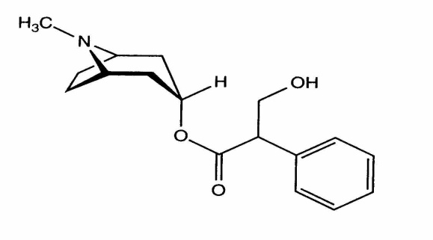
Exercice 1
Atropine
Amine tertiaire
Alcool
primaire
ester

Slide 3
Exercice 1
Tripeptide
Amide
Acide carboxylique
Acide carboxylique
Amide
Amine
primaire
Thiol

Slide 4
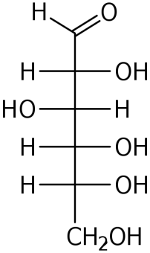
Exercice 1
Aldéhyde
Alcool
v
Glucose

Slide 5
Quel est le nom du composé selon la nomenclature officielle?
Exercice 2
1
Me
2
5
7
9
3
Propyl
4
6
8
Propyl
2-méthyl-3,4-dipropylnon-2,5-diène

Slide 6
Exercice 2
Quel est le nom du composé selon la nomenclature officielle?
Me
5
Me
1
4
2
3
Me
4-chloro-1,1,2-triméthylcyclopentane

Slide 7
Exercice 2
Quel est le nom du composé selon la nomenclature officielle?
Alcool
2
3
1
4
6
8
5
7
9
8-amino-4-isobutyl-3-méthylnon-6-en-2-ol
Nb: Fonction alcool est plus prioritaire

Slide 8
Quel est le nom du composé selon la nomenclature officielle?
Exercice 2
Amine primaire
Amine tertiaire
4
3
2
3
2
1
1
butan-2-amine
N,N-diméthylpropanamine

Slide 9
Exercice 2
Quel est le nom du composé selon la nomenclature officielle?
3
2
1
2,3-dihydroxypropanal
Ethylbenzene
(Glycéraldéhyde)
(Aromate)

Slide 10
Exercice 2
Quel est le nom du composé selon la nomenclature officielle?
Fonction
prioritaire
Radical
amino
Fonction
prioritaire
1
2
3
4
5
6
7
Radical
éthoxy
6-amino-3-bromoheptan-2-one
3-éthoxy-N,N -diméthylpropanamide
Cétone
Amide

Slide 11
Exercice 2
Quel est le nom du composé selon la nomenclature officielle?
4
3
5
3
6
2
Radical
Allyl
1
2
Fonction
prioritaire
1
5
Acide-2-amino-5-méthyl-6-oxohex-4-énoique
4
6
3
1
2
Fonction
prioritaire
5-prop-2-enylCyclohex-3-énone
Ou
5-allylCyclohex-3-énone

Slide 12
Exercice 2
Quel est le nom du composé selon la nomenclature officielle?
Fonction
prioritaire
1
4
6
5
3
2
6
2
5
3
1
4
Acide-2-hydroxybenzoique
Fonction
prioritaire
Ou
Acide salicylique
4- aminophénol
ou
paraaminophénol

Slide 13
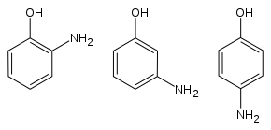
1
1
1
2
3
4
2-aminophénol 3-aminophénol 4-aminophénol
orthoaminophenol metaaminophénol paraaminophénol

Slide 14
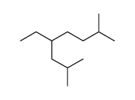
Exercice 3
Représentez la structure du composé suivant:
4-ethyl-2,7-dimethyloctane
Me
Ethyl
5
7
4
6
8
3
2
1
Me

Slide 15
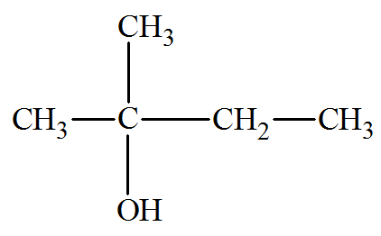
Exercice 3
Représentez la structure du composé suivant:
2-methyl butan-2-ol
1
2
3
4

Slide 16
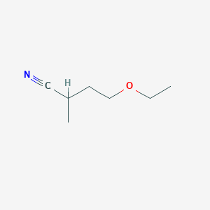
Exercice 3
Représentez la structure du composé suivant:
4-ethoxy-3-methylbutanenitrile
1
3
2
4
Fonction
prioritaire
Radical
éthoxy

Slide 17
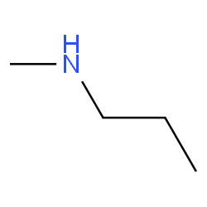
Exercice 3
Exercice 3
Représentez la structure du composé suivant:
N-methylpropylamine
Me
Les deux parties sont considérés comme radicaux!!!!!
N-methylpropan-1-amine
Nomenclature similaire
N-méthyl-N-propylamine

Slide 18
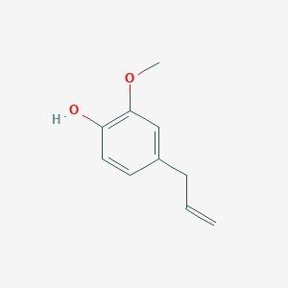
Exercice 3
Exercice 3
Représentez la structure du composé suivant:
4-allyl-2-methoxyphenol
Me
Radical
méthoxy
Fonction
Prioritaire
alcool
2
1
3
6
4
5
Radical
Allyle

Slide 19
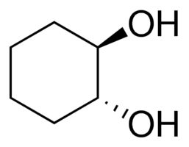
Exercice 3
Représentez la structure du composé suivant:
cyclohexan-1,2-diol

Slide 20
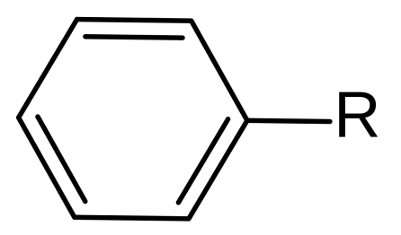
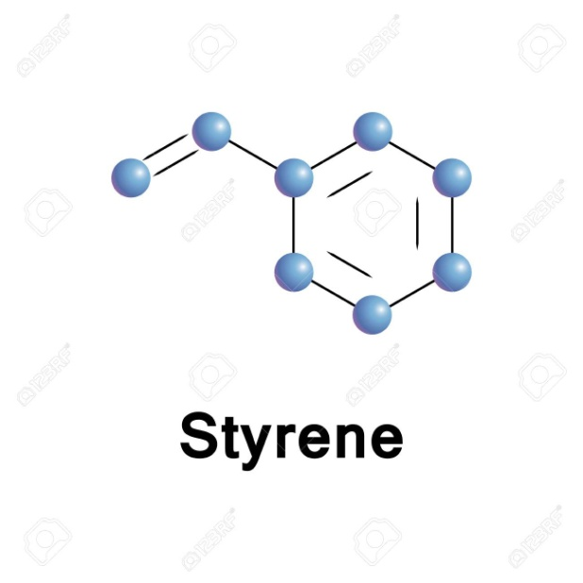
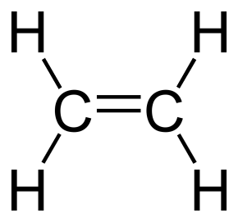
Exercice 3
Représentez la structure du composé suivant:
Cl
phenyle
1-chloro-2-phenylethylène
éthylène
Remarque: revoir le cours de nomenclature,
Cl

Slide 21
Exercice 3
Représentez la structure du composé suivant:
2-propyl-4-butyldec-1-ène
C₄H₇
CH₃ CH₂ CH₂ CH₂ CH₂ C C H₂ C=CH₂
C₃H₇

Slide 22
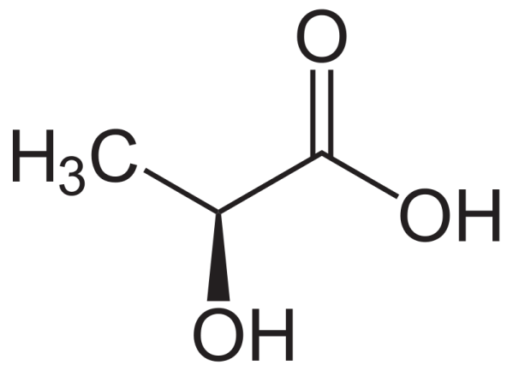
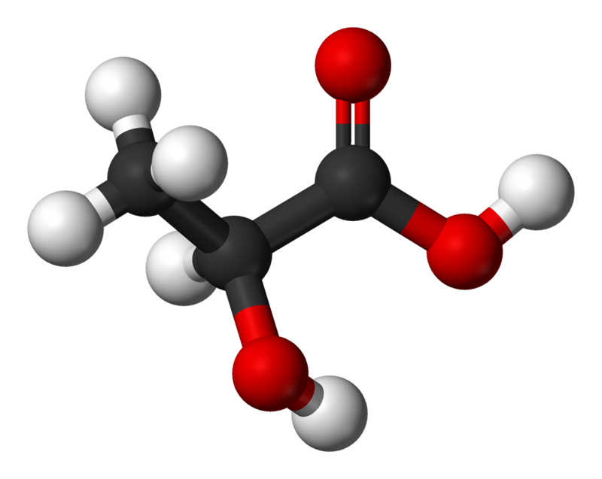
Exercice 3
Représentez la structure du composé suivant:
acide 2-hydroxypropanoïque (acide lactique)
2
1
3
1
3
2

Slide 23
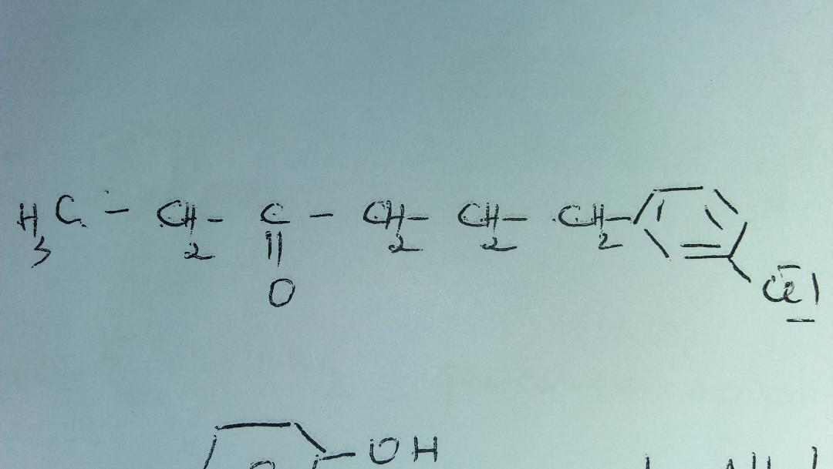
Exercice 3
Représentez la structure du composé suivant:
1
2
3
4
5
6
1
3
2
6(3-chlorophenyl)hexane-3-one

Slide 24
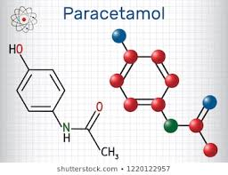

Slide 26
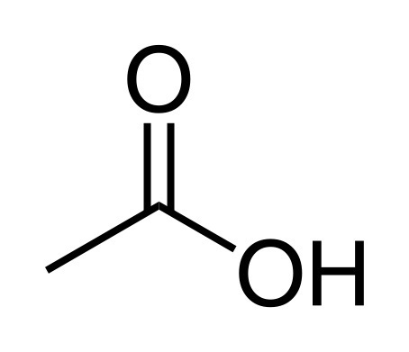
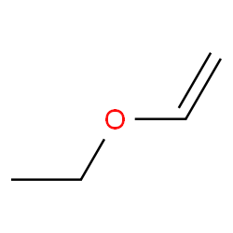
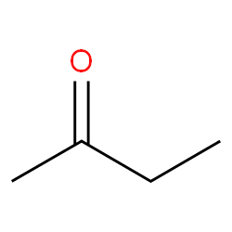
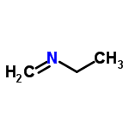
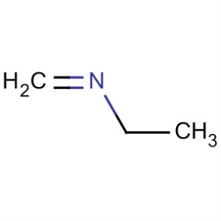
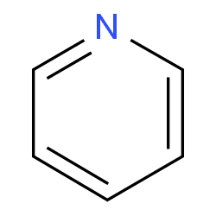
Exercice 4
Donnez une structure développée pour les formules brutes suivantes :
Nombre d’insaturations=i=((2*C+2)-H+N)/2
Insaturation= cycle ou une liaison π
Formule | Nombre d’insaturations (i) | Exemple d’isomères
C₂H₄O₂ | 1
C₄H₈O | 1
C₃H₇N | 1
C₅H₅N | 4

Slide 27
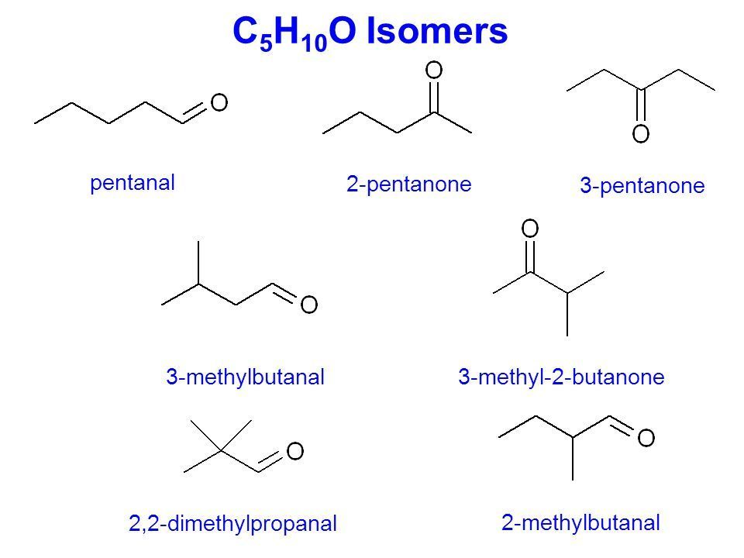
Exercice 5
Rechercher quelques isomères de chaîne, de position et de fonction pour les composés de formule brute C₅H₁₀O. i=1insaturation
Pentanal
Pentan-2-one
Pentan-3-one
3-methylbutanal
3-methylbutan-2-one
2,2-dimethylpropanal
2-methylbutanal

Slide 28
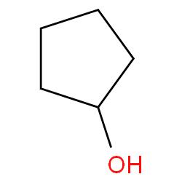
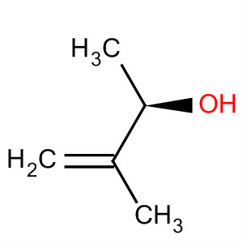
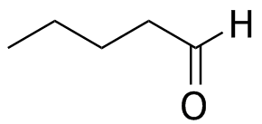
Exercice 5
Rechercher quelques isomères de chaîne, de position et de fonction pour les composés de formule brute C₅H₁₀O. i=1insaturation

Slide 29
C₃H₇ClO
Nombre d’insaturations=i=((2*C+2)-H+N-Cl)/2
i=((2*3+2)-7+0-1)/2=0
i=0

Slide 30
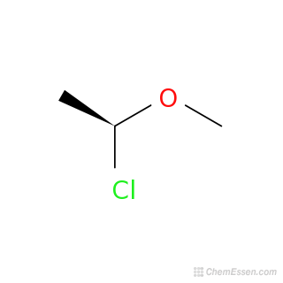
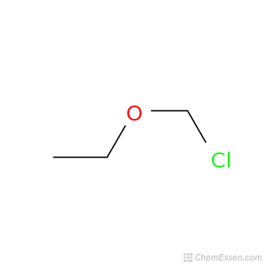
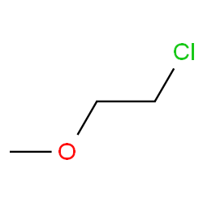
Exercice 6
Un compose A de formule brute C₃H₇ClO ne possédant pas de fonction alcool
Donner le nombre d’insaturation correspondant a cette formule
Le nombre d’insaturation =0, donc on aura des simple liaisons uniquement.
Ecrire toute les formules planes possibles de A. Les nommer
Nombre d’insaturations=i=((2*C+2)-H+N-Cl)/2
i=((2*3+2)-7+0-1)/2=0
C₃H₇ClO
1-chloro-1-éthoxyéthane
1-chloro-2-méthoxyéthane
1-chloro-1-méthoxyéthane

Slide 31
3) Sachant que A possède un carbone asymétrique, donner la structure de A et la représenter selon Cram
2
1
1-chloro-1-méthoxyéthane
Le carbone 1 est un carbone asymétrique.
Les radicaux sont:
Cl > OCH₃ > CH₃ > H

